Slide 1
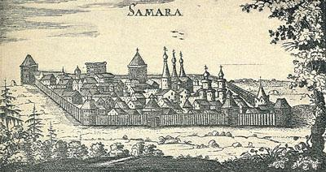
День Самарской
губернии

Slide 2
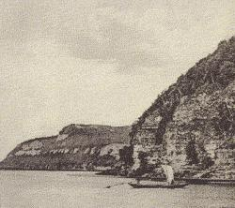
Особенность природных условий Самарского края – пограничье степей и лесов на берегах Волги – обусловила и особенности исторического развития населения Среднего Поволжья. Оно стало зоной контактов оседлых и кочевых племен. Заселение края человеком относится ко времени среднего палеолита (100 тысяч лет назад). И все эпохи: камня, бронзы и железа – представлены археологическими памятниками, свидетельствующими о сложных процессах взаимодействия различных культурных общностей.

Slide 3
В Х в. в Среднем Поволжье возникло раннефеодальное государство Волжская Болгария. Самарская Лука являлась его южной границей, находившейся под защитой крепости Муромский городок (Х – ХIII вв.) – центра развития ремесла и торговых связей с обитателями степей. С ХIII в. население Волжской Болгарии так же, как и Руси, длительное время боролось с владычеством ханов Золотой Орды. Однако как самостоятельное государство Волжская Болгария так и не возродилась. Потомки болгар в Среднем Поволжье – современные татары и чуваши.

Slide 4
Практически через 100 лет после распада Золотой Орды в результате взятия Казанского ханства (1552г.), Астраханского ханства (1556 г.) и признания зависимости от России Ногайской Орды – все Поволжье вошло в состав многонационального Российского государства.

Slide 5
Период ХVI–XVII вв. в истории Самарского края – время освоения новых земель: налаживания добрососедских отношений с нагаями и башкирами в Заволжских степях, подчинение казацкой вольницы, строительство Закамской оборонительной линии и крепостей, таких как Сызрань и Кашпир.
К 1630-м годам относится первое упоминание о Самарском уезде, а в 1688 г. Самара получила статус города.

Slide 6
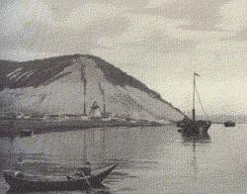
В XVIII в. Самара из изолированного опорного пункта на Волжском пути становится частью системы пограничных укреплений. Под ее защитой находились поселения восточной и западной частей Самарской Луки. Старейшие русские селения края – Рождествено, Подгоры, Ильинское, Выползово – были основаны беглыми русскими крестьянами, а мордовские и чувашские переселенцы основали села Шелехметь, Борковку, Торновое, Чуракаево.

Slide 7
Чтобы контролировать вольное освоение земель за Волгой правительство принудительно переселяло сюда дворцовых, государственных крестьян, привлекало раскольников, иностранных колонистов. Дворянское землевладение расширялось в результате царских пожалований, распродажи и самовольных захватов. На новые земли помещики переводили своих крестьян из менее плодородных районов.

Slide 8
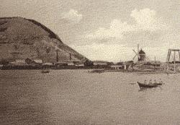
В XVII – XVIII вв. одновременно с освоением новых территорий в Среднем Поволжье складывается и система феодальной собственности на землю. Но в силу расположения на окраинных пограничных территориях она имела свои особенности. Появление феодалов-землевладельцев тормозилось опасной близостью кочевников. Самым безопасным местом являлась Самарская Лука и до 1680-х гг. внимание собственников было обращено на распределение волжской акватории с ее богатыми рыбными ловлями.

Slide 9
Здесь преуспели церковно-монастырские предприниматели. Уже к концу XVII в. в Самарском Поволжье от устья р. Большой Иргиз до устья Большого Черемшана огромный промысловый район принадлежал московским монастырям: Новоспасскому, Чудову, Вознесенскому, Новодевичьему, Савво-Сторожевскому. Монастыри же были и первыми землевладельцами на территории края.
Церковно-монастырское земле - и водовладение было ликвидировано после полной секуляризации в 1764 г. монастырских вотчин в пользу государства. Государственные крестьяне в нашем крае составляли самую многочисленную группу сельского населения. А вот крупнейшим частным земельным владением в 1768 г. становятся вотчины графов Орловых.

Slide 10
После оформления в России в XVII в. системы крепостного права феодально-крепостнические отношения проникли и во вновь осваиваемые районы. Это привело к усилению социальных противоречий, переросших в крестьянские войны. Характерная особенность крестьянских войн в России в том, что очаги и наибольшая территория распространения их приходилась на окраинные районы, куда входил и Самарский край. Жители Самарского края принимали участие в войне под предводительством Степана Разина (1670 – 1671 гг.) и Емельяна Пугачева (1773-1775гг.). Последняя своим размахом и мощью потрясла Российское государство и подтолкнула Екатерину II приступить к реформам административного устройства, которые привели к укреплению власти на местах.

Slide 11
15 сентября 1780 г. было образовано Симбирское наместничество. В него вошла основная часть Самарского края. Самара стала уездным городом, и вновь был образован Самарский уезд.
В 1781 г. открылись «присутственные места» (органы управления и суда). В это время город состоял всего из пяти кварталов с населением 4 тыс. человек.

Slide 12
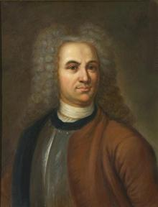
XVIII – начало XIX вв. – «Век Просвещения». Своими свежими идеями и делами он коснулся и нашего края. С Самарой связана деятельность Оренбургских экспедиций (1736 – 1743 гг.), крупных ученых – И.К. Кирилова (инициатора Оренбургских экспедиций), В.Н. Татищева (одного из руководителей экспедиций), П.И. Рычкова.

Slide 13
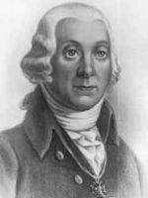
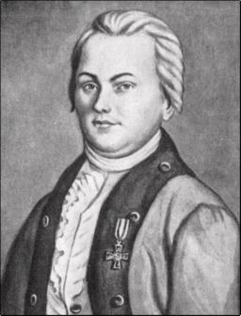
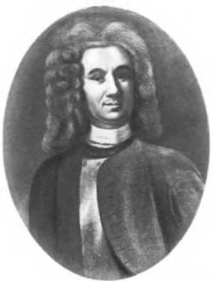
Научное изучение природы и истории края продолжили академические экспедиции 17668-1769 гг., в составе которых работали П.С. Паллас, И.И. Лепехин, Н.П. Рычков.
Из среды местного дворянства вышли люди, внесшие большой вклад в русскую культуру: поэт И.И. Дмитриев, писатель С.Т. Аксаков, историк П.П. Пекарский.

Slide 14
1 января 1851 г. была образована новая Самарская губерния, состоящая из 7 уездов (Самарского, Ставропольского, Бугульминского, Бугурусланского, Бузулукского, Николаевского и Новоузенского). Создание губернии способствовало быстрому развитию экономики, образования, здравоохранения, культуры. А в результате развития волжского пароходства и строительства железных дорог Самара стала крупным торговым центром и перевалочным пунктом транзитных грузов.

Slide 15
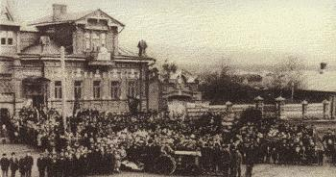
К этому времени относится расцвет самарского купечества. Оно осваивало различные сферы деятельности: торговлю, промышленность (в основном предприятия по переработке с/х продукции и полезных ископаемых), сельское хозяйство (в том числе и скупка земель). Среди крупных купеческих семейств можно назвать Шихобаловых, Курлиных, Аржановых, Субботиных и др. В результате бурной деятельности купечества Самара преобразилась. Им возводились лучшие особняки и доходные дома, храмы и больницы, магазины и пристани.

Slide 16
Особое значение в общественно-политической жизни Самары второй половины XIX в. имело создание Самарского знамени. Под ним сражались русские и болгарские ополченцы во время русско-турецкой войны 1877-1878 гг.
И именно оно стало символом славянского братства.

Slide 17
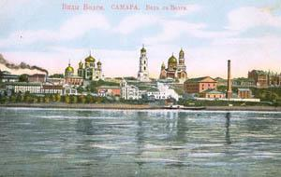
В конце XIX – начале XX вв. Самарская губерния являлась самой крупной в Среднем Поволжье по территории, одной из самых развитых в торгово-промышленном отношении и обладала огромным хлебородным потенциалом, использование которого давало России возможность серьезно укрепить свои позиции на мировом рынке.

Slide 18
Интернет – ресурсы
http://easyen.ru/load/metodika/k_prezentacijam/shablony_prezentacij_ramochka_s_serdechkami/277-1-0-25577
http://www.city-on-volga.ru/files/Image/jiguli_small.gif
http://www.city-on-volga.ru/ru/dobro-pozhalovat-v-toljatti/about_city/history_sam
http://www.city-on-volga.ru/files/Image/shiryaevo_small.gif
http://www.city-on-volga.ru/files/Image/shiryaevo2_small.gif
http://www.city-on-volga.ru/files/Image/urojay_1925_small.gif
http://gubernya63.ru/netcat_files/140/165/Samara_na_risunke_A._Oleariya_mal
http://www.senat.org/Russia-Bulgaria/pic-2/07.jpg
http://www.senat.org/Russia-Bulgaria/pic-2/072.jpg
http://www.senat.org/Russia-Bulgaria/pic-2/074.jpg
https://upload.wikimedia.org/wikipedia/commons/thumb/1/1b/Tatishchev.png/220px-Tatishchev.png
http://publ.lib.ru/ARCHIVES/P/PALLAS_Petr_Simon/.Online/Pallas_P.S.-P001..jpg
http://историческая-самара.рф/i/samarskaya_isoriya/ot_stroitelstva_samari_do%20_obrazovania%20gebernii/peter_pallas/5.jpg
http://www.e-reading.link/illustrations/1033/1033759-i_007.jpg

Slide 19
Спасибо за внимание!

